Slide 1


Slide 2


TITRE
Nom du project : AfriTalent
Realise par : Ndeye Fatou Ka
CLASSE : L1IAGE
DATE:18/06/2026

Slide 3

Presentation du Project
Choix du design
Architecture du Site
Points Techniques
GitHub et WorkFLow GIT
Resources utilises
Demonstration du Sites
Difficulties rencontres
Conclusion et Perspectives

Slide 4
PRESENTATION DU PROJET
Contexte
Création d'une plateforme mettant en relation des freelances africains avec des clients.
Objectif
Permettre aux utilisateurs de découvrir des profils de freelances et leurs services.
Public cible
Entreprises
Particuliers
Freelances africains

Slide 5
Choix de Design
Couleur | Code Hex
Beige clair | #EAC7BA
Rose poudré | #EDDAD4
Noir | #121212
Blanc | #FFFFFF
Objectifs
Design moderne
Interface élégante
Bonne lisibilité

Slide 6
Police et Inspiration
Polices utilisées
Poppins
Pourquoi ?
Faciles à lire
Aspect professionnel
Inspirations
Google Font

Slide 7
Architecture du projet
AfriTalent/
│
├── index.html
├── freelances.html
├── tarifs.html
├── about.html
├── contact.html
│
├── css/
│ └── style.css
│
├── js/
│ └── main.js
│
├── images/
│
├── docs/
│ └── Presentation.pptx
│
└── README.md

Slide 8

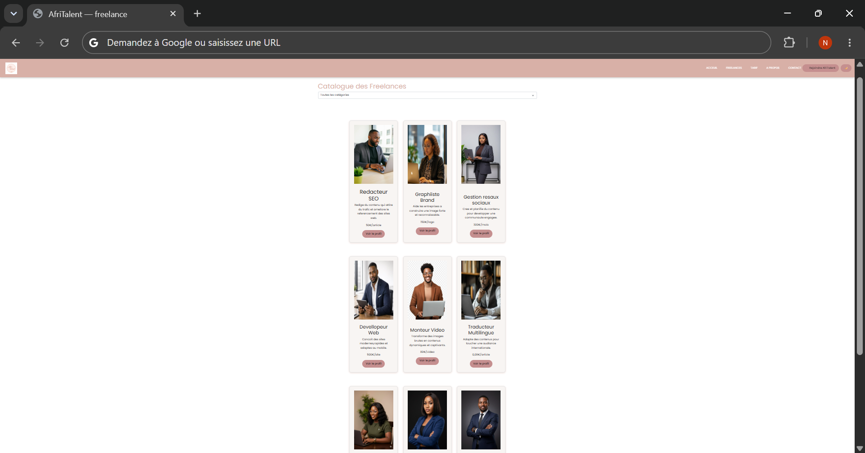
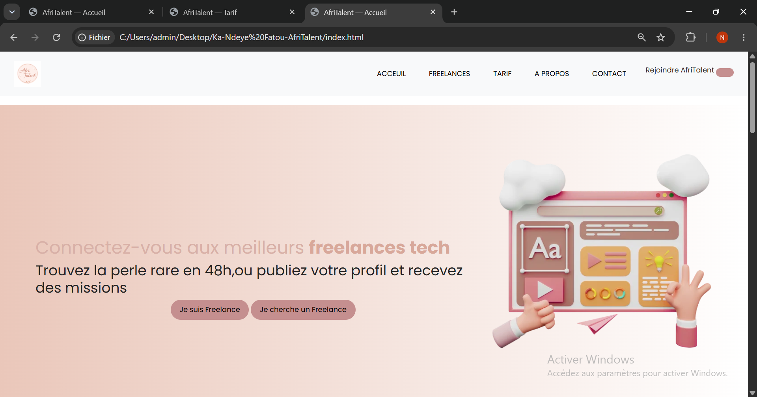
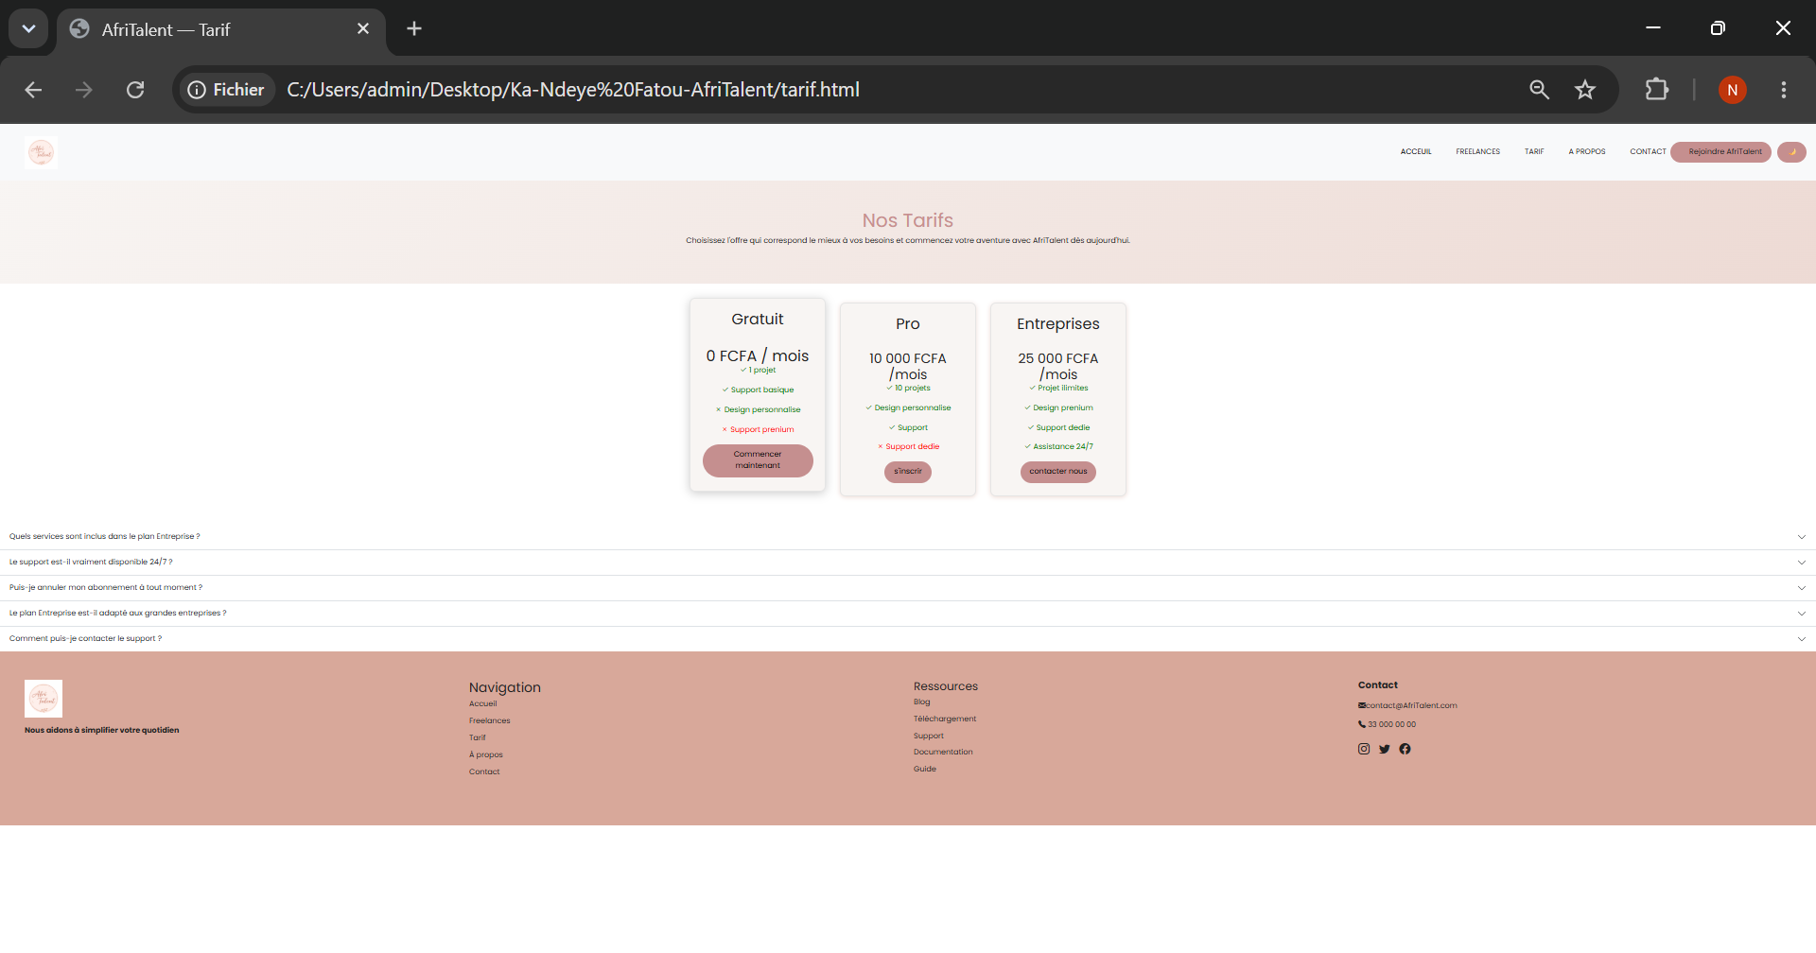
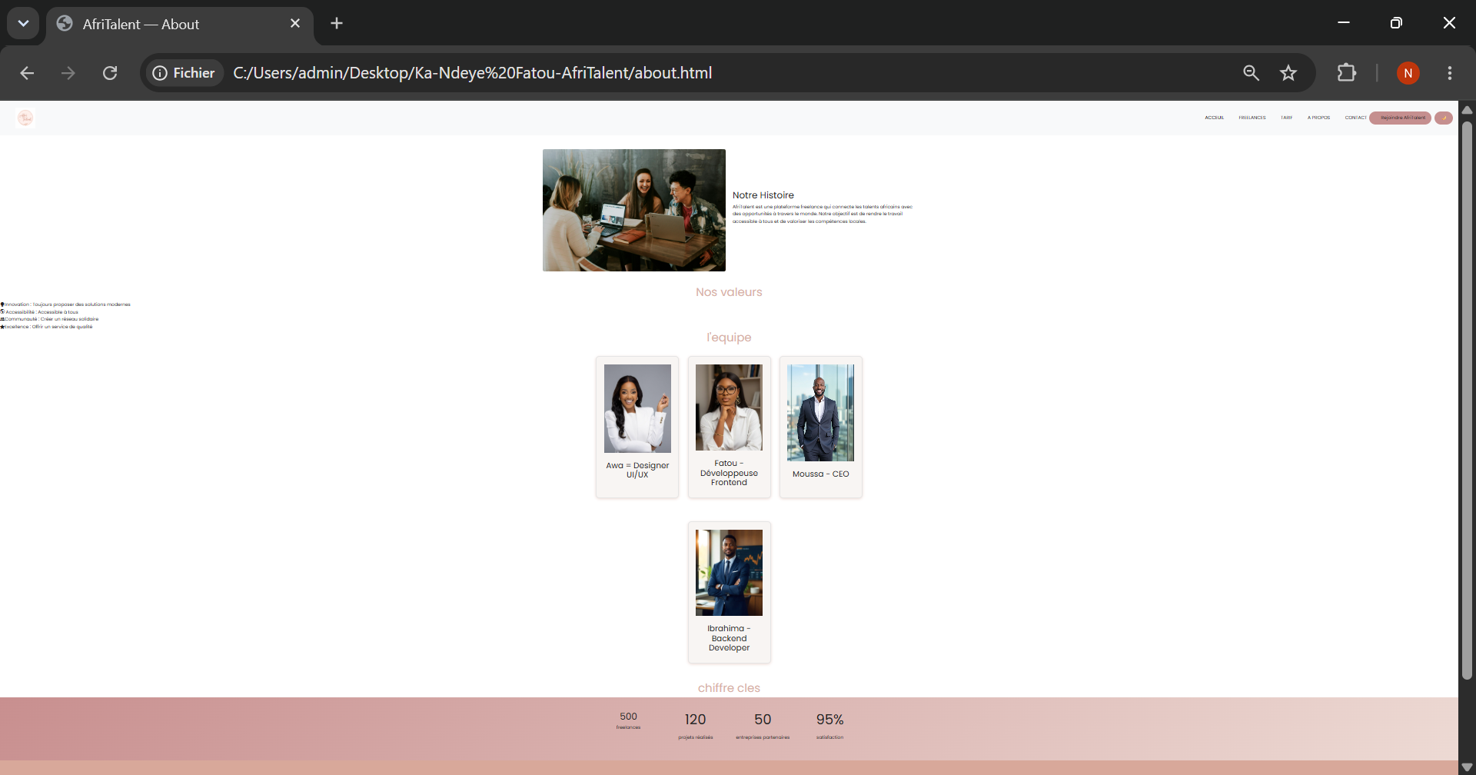
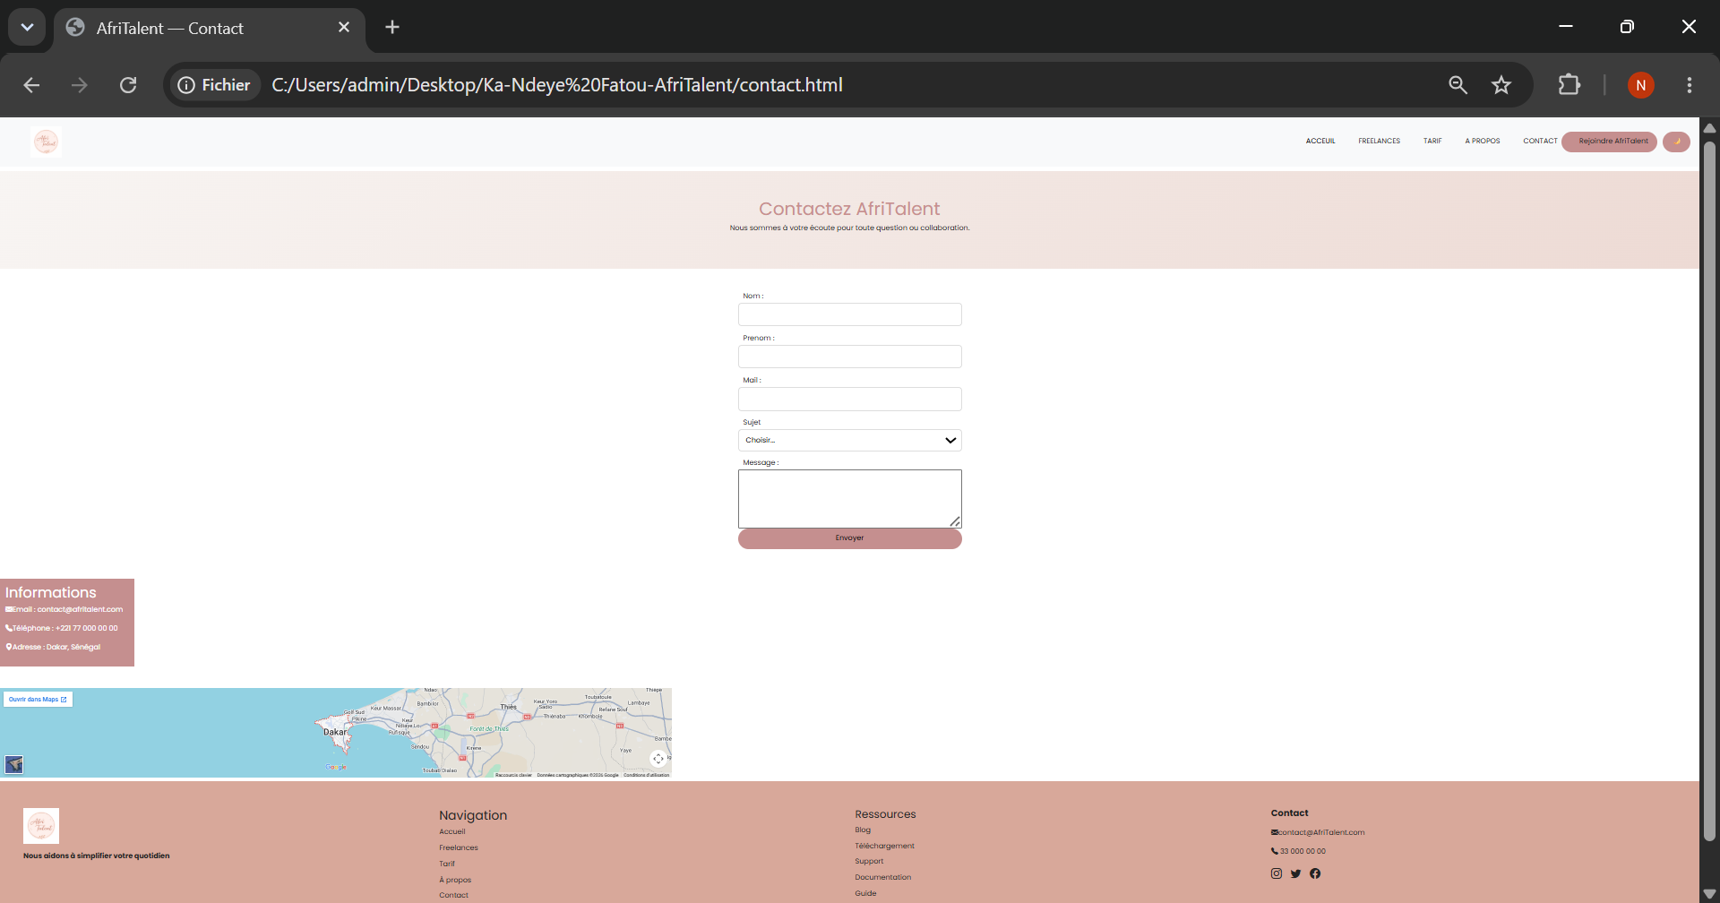
Capture des Pages

Slide 9
Ressources utilisées
Documentation
MDN Web Docs
W3Schools
Bootstrap Documentation
Font Awesome
Outils
Visual Studio Code
GitHub
GitHub Pages

Slide 10
Point Technique
Dark mode avec localStorage
Navbar dynamique au scroll
Filtrage des freelances
Validation du formulaire de contact
// navbar scroller
const navbar = document.querySelector(".navbar");
window.addEventListener("scroll", () => {
if (window.scrollY > 50) {
navbar.classList.add("scrolled");
} else {
navbar.classList.remove("scrolled");
}
});

Slide 11
Bootstrap et CSS avancé
Composants Bootstrap utilisés
Navbar
Cards
Carrousel
Boutons
Grid
CSS avancé
Media queries
Transitions
Hover effects
Responsive Design

Slide 12
GitHub
Workflow Git
git add .
git commit -m "Message du commit"
git push origin main
Historique des commits
Initialisation du projet
Structure HTML
Mise en page CSS
CSS grid
Responsive Design
Dark Mode
Animation java
Validation formulaire
Correction responsive
Déploiement GitHub Pages
Lien GitHub Pages
()

Slide 13
Difficultes rencontres
Le Dark Mode ne s'appliquait pas aux cartes.
Solution:Ajout de règles CSS spécifiques
Erreur Javascript:Cannot read properties of null
Solution:if (themeBtn) {
themeBtn.addEventListener(...);
}

Slide 14
Demonstration du Site
Montrer :
Navigation entre les pages
Mode sombre
Filtrage des freelances
Formulaire de contact
Responsive sur mobile

Slide 15
Conclusion
Compétences acquises
HTML5
CSS3
Bootstrap
JavaScript
Git et GitHub
Résultat
Création d'un site web responsive et interactif.

Slide 16
Perspectives d'amélioration
Ajouter une base de données MySQL.
Développer un système de connexion.
Ajouter une recherche avancée.
Permettre aux freelances de créer leur profil.

Slide 17


